Slide 1
GCM
1
(Google Cloud Messaging)
모바일 소프트웨어 프로젝트
2016-04-14
1조 atti
20110547 박재희
20110865 이경훈
20111137 장태영
20131111 장민정

Slide 2
목차
2
1. GCM이란?
2. GCM 구조
3. 예제
- GCM Server
- Client App
- 3rd Party Server
4. 실행결과
5. 기타

Slide 3
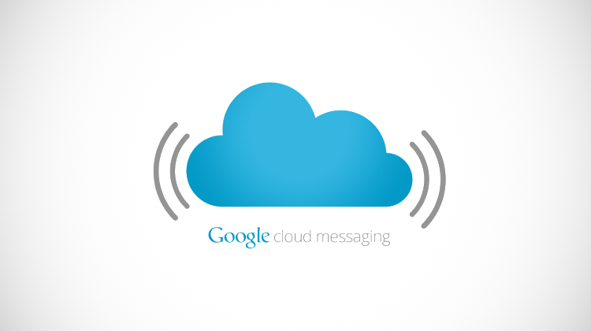
1. GCM이란?
3
Google Cloud Messaging(GCM)

Slide 4
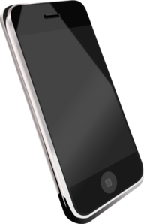


1. GCM이란?
4
free
<Server>
<Message>
<Client>
서버와 클라이언트 간에 무료로 메시지를 보낼 수 있는 서비스

Slide 5




1. GCM이란?
5
<GCM Server>
<3rd Party Server>
<Device>
3rd Party Server 에서 새로운 데이터가 있을 경우 GCM Server를 통해 Message를 특정 Device의 App으로 전송

Slide 6


1. GCM이란?
6
<Queue in GCM Server>
<3rd Party Server>
<Device>
GCM 서비스는 Message를 Queuing하며 이를 단말에 전달하는 처리를 담당

Slide 7
2. GCM 구조
7
<Client App>
- 기기에서 동작 중인 GCM이 사용가능한 안드로이드 App
<GCM Server>
- 3rd Party Server로부터 데이터를 전달 받음
- 데이터를 관리하고 기기로 전달
<3rd Party Server>
- GCM 구현의 일부
- 3rd Party Server는 GCM Server를 통해 데이터를 기기 상의
안드로이드 App으로 전달

Slide 8

2. GCM 구조
8
4. DB에 ID 저장
<DB>
5. 등록 ID를 이용해 GCM에 메시지 전송
3. Server에 등록ID 전송
<3rd Party Server>
1. GCM에 기기 등록 요청
2. GCM에서 등록 ID 받아오기
6. 등록 ID를 이용해서 장치에
메시지 전송
<Client>
<GCM Server>

Slide 9
2. GCM 구조
9
MainActivity
App 정보를 Web GCMServer에 등록 요청 – RegistrationIntentService 호출
전달받은 등록정보를 DB에 저장
MyApplication
등록정보를 전역변수처럼 사용하기 위해 정의
getGlobalString, setGlobalString 함수로 구성
RegistrationIntentService
MainActivity의 요청으로 실행
Web GCMServer에 등록정보 요청, 전달을 직접 수행
App을 처음 실행시 App정보를 저장
Push 알림을 받기위한 기본 틀 마련

Slide 10
2. GCM 구조
10
MyGcmListenerService
App 등록시에는 호출되지 않는 함수
Web GCMServer에서 메시지를 전달받아 기기에 알림을 주는 기능
Web GCMServer
Google API
Message를 보내는 Server와 받는 App의 중간다리 역할
Message Server
Push 알림의 내용 작성 및 전달
Message 내용과 Message를 받을 기기 정보를 Web GCMServer에 전달
Message를 작성하고 전달, 기기에 알림을 띄워주는 역할 수행

Slide 11
2. GCM 구조
11
MainActivity
RegistrationIntentService
MyApplication
MyGcmListenerService
Web GCMServer
Message Server
1: getInstanceIdToken()
App 최초 실행 시 정보를 등록
2: token := instanceID.getToken()
3: return token
4: setGlobalString()
5: getGlobalString()
Push 알림을 요청하고 기기로 전송
6: return GlobalString
7: callMessage()
8: send()
9: Message()
10: sendNotification

Slide 12
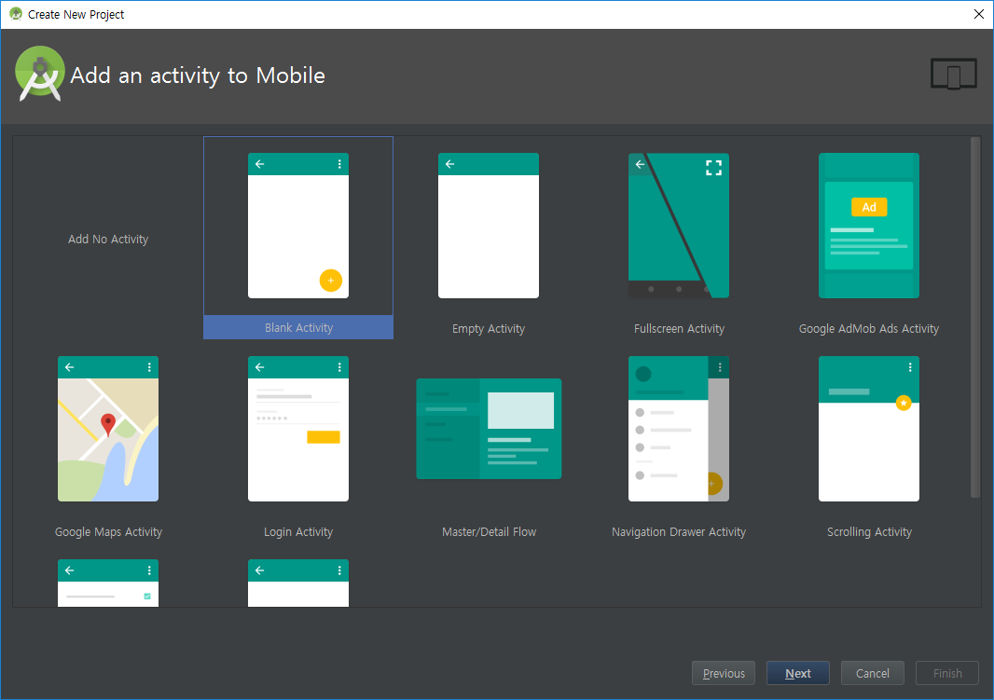
3. 예제 - GCM Server
12
1. Blank Activity 생성

Slide 13
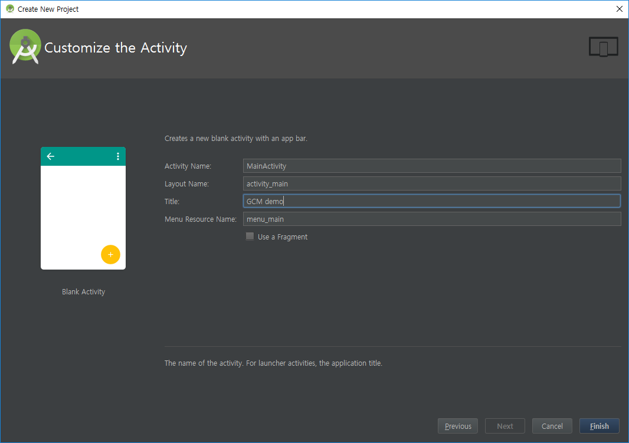
3. 예제 - GCM Server
13
1. Blank Activity 생성

Slide 14
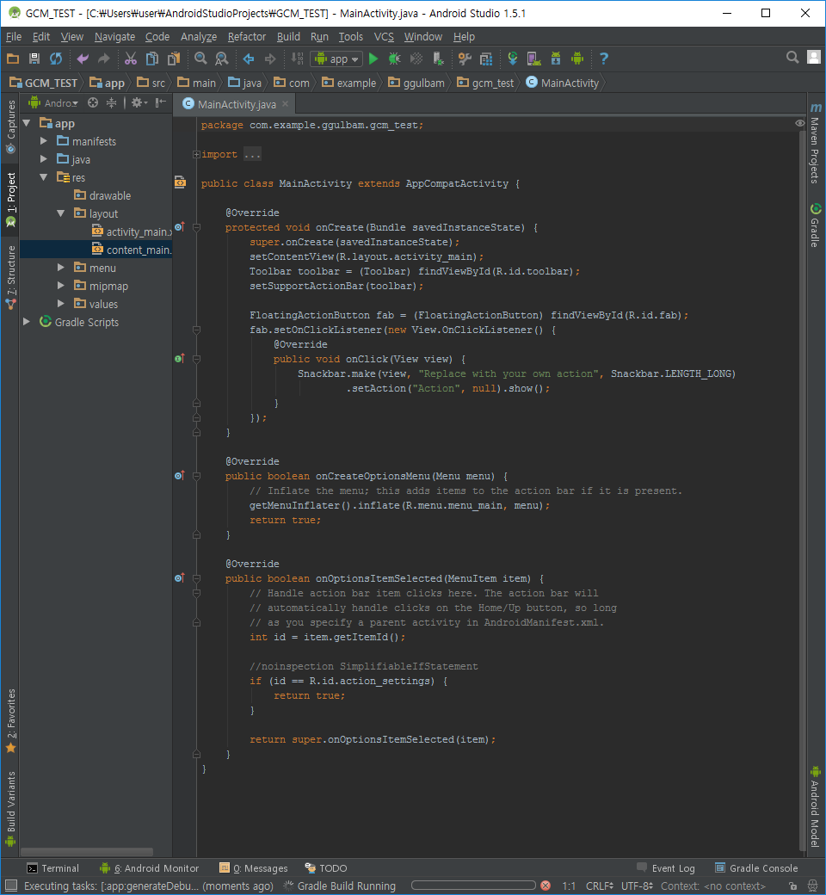
3. 예제 - GCM Server
14
1. Blank Activity 생성

Slide 15
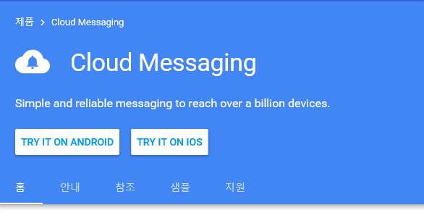
3. 예제 - GCM Server
15
2. GCM Server에 App 등록
https://developers.google.com/cloud-messaging/

Slide 16
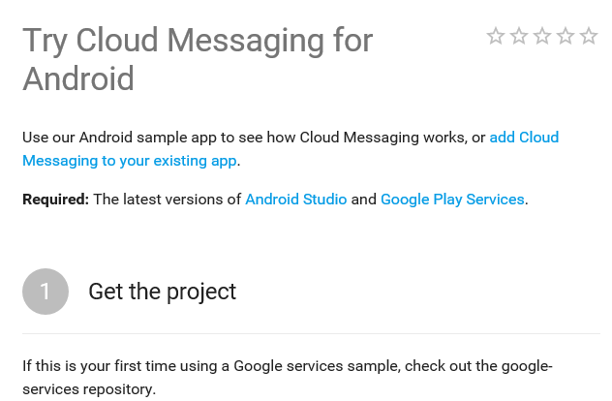
3. 예제 - GCM Server
16
2. GCM Server에 App 등록
https://developers.google.com/cloud-messaging/

Slide 17
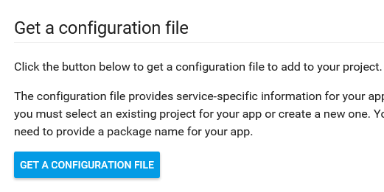
3. 예제 - GCM Server
17
2. GCM Server에 App 등록

Slide 18
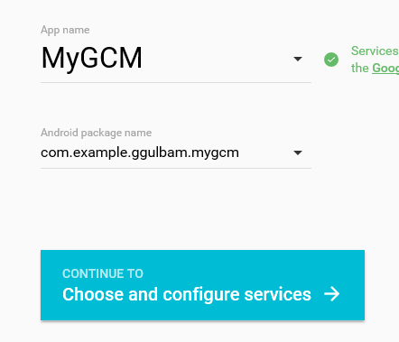
3. 예제 - GCM Server
18
2. GCM Server에 App 등록

Slide 19
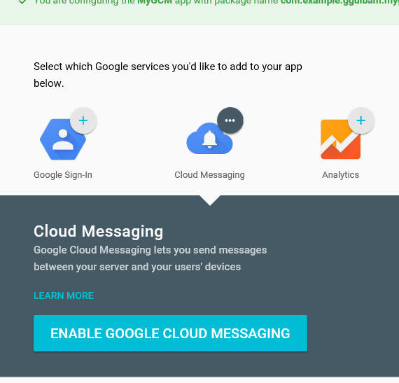
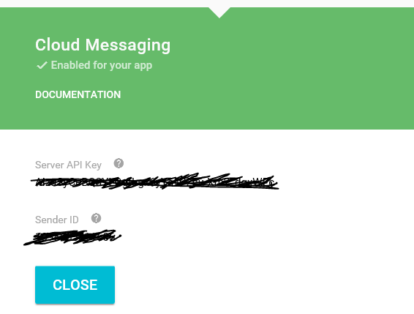
3. 예제 - GCM Server
19
2. GCM Server에 App 등록

Slide 20
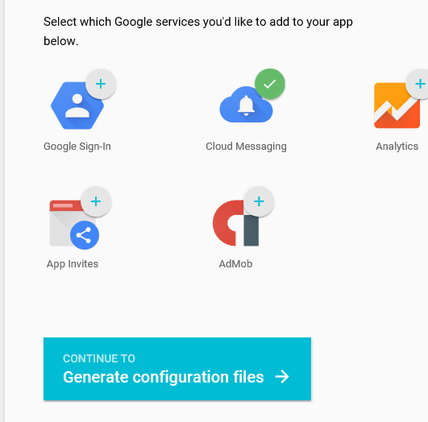
3. 예제 - GCM Server
20
2. GCM Server에 App 등록

Slide 21
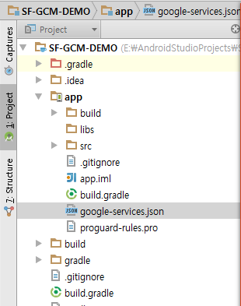
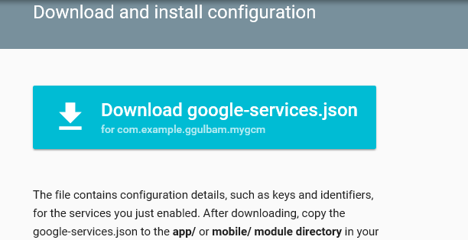
3. 예제 - GCM Server
21
2. GCM Server에 App 등록
Json 파일 import

Slide 22
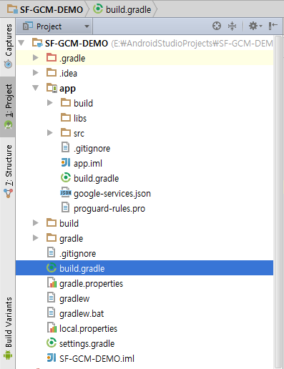
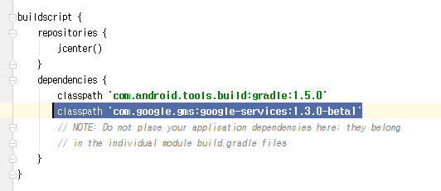
3. 예제 – Client App
22
1. build.gradle 설정
Classpath 추가

Slide 23
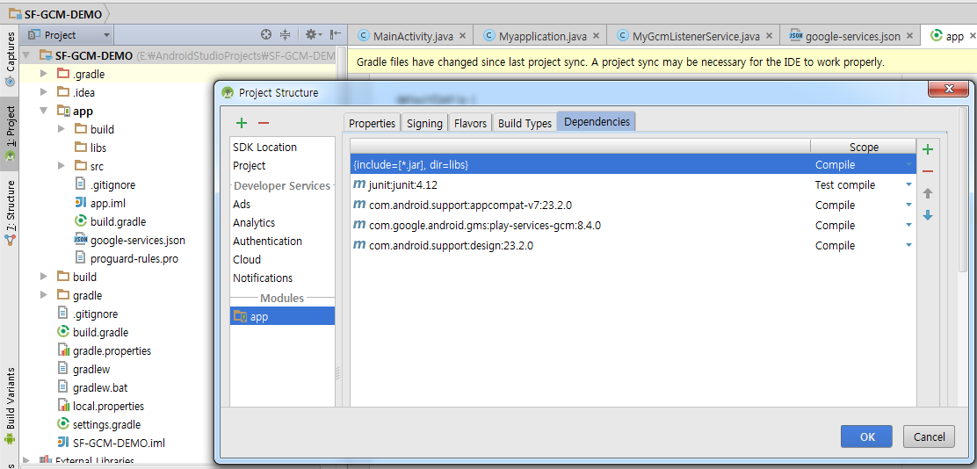
3. 예제 – Client App
23
2. App / build.gradle 설정
Project structure 실행 (F4버튼)

Slide 24
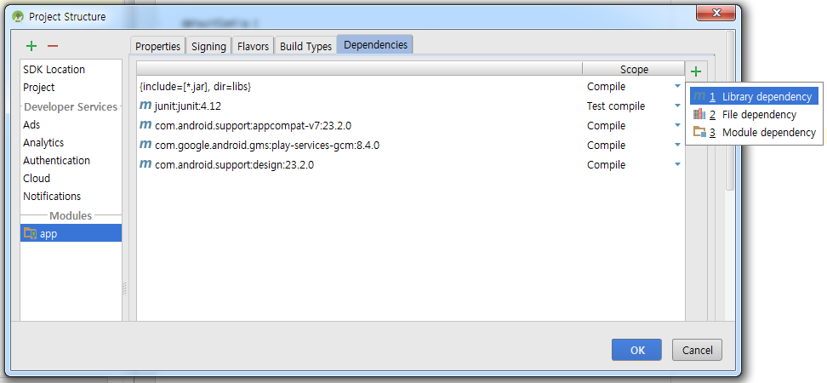
3. 예제 – Client App
24
2. App / build.gradle 설정

Slide 25
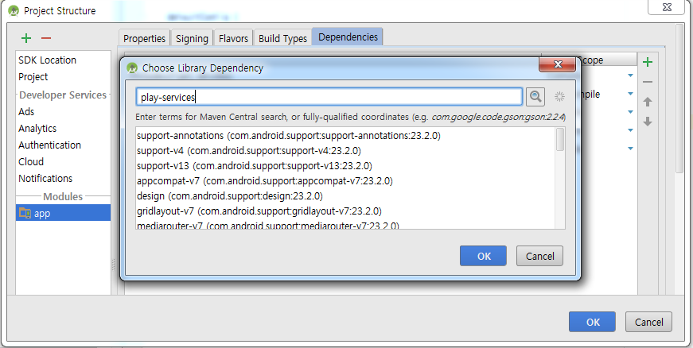
3. 예제 – Client App
25
2. App / build.gradle 설정
Play-services 검색

Slide 26
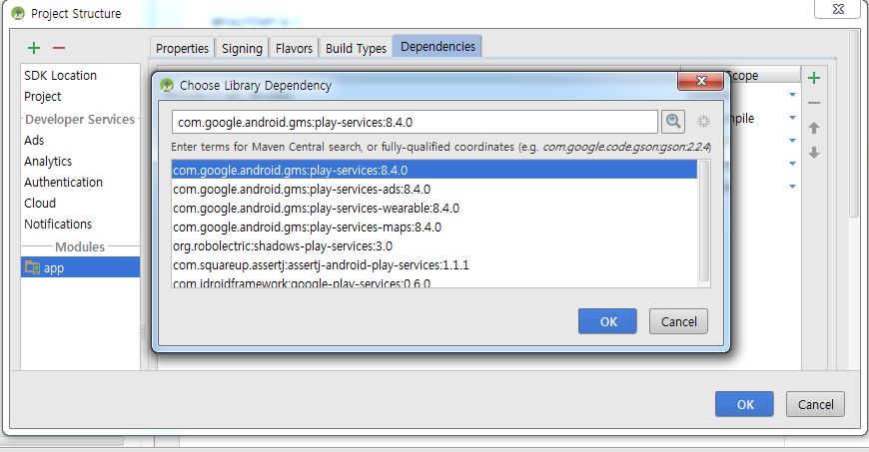
3. 예제 – Client App
26
2. App / build.gradle 설정
선택하여 추가

Slide 27
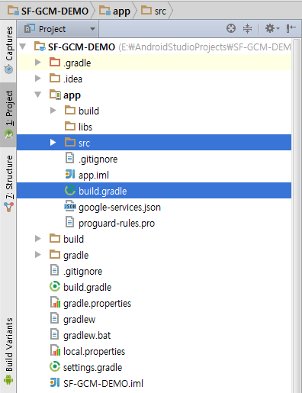
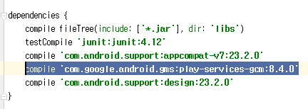
3. 예제 – Client App
27
2. App / build.gradle 설정

Slide 28
3. 예제 – Client App
28
3. AndroidManifest.xml 설정
GCM Permission : Device에 GCM 서비스를 사용하기 위한 권한 설정
GCM Receiver : GCM으로부터 요청을 받았을 때 동작하기 위한 리시버
GCM Listener Service : GCM으로부터 받은 Message를 처리하기 위한 서비스
GCM Registration Service : GCM에 기기ID를 등록하기 위한 서비스

Slide 29
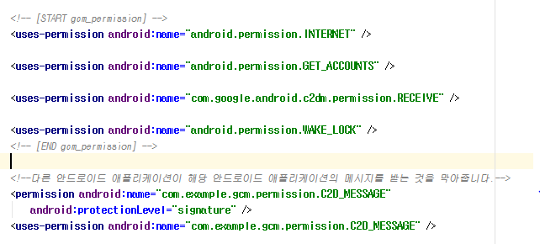
3. 예제 – Client App
29
4. AndroidManifest.xml 설정 – GCM permission

Slide 30
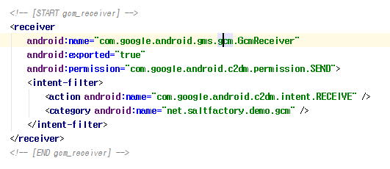
3. 예제 – Client App
30
4. AndroidManifest.xml 설정 – GCM Receiver

Slide 31
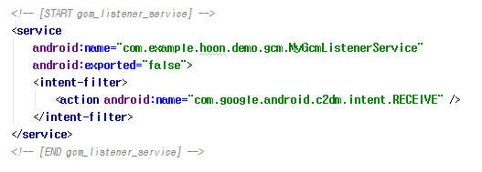
3. 예제 – Client App
31
4. AndroidManifest.xml 설정 – GCM Listener Service

Slide 32
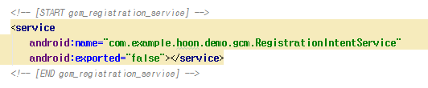
3. 예제 – Client App
32
4. AndroidManifest.xml 설정 – GCM Registration Service

Slide 33
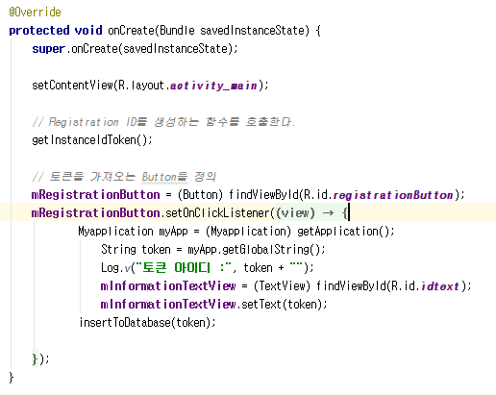
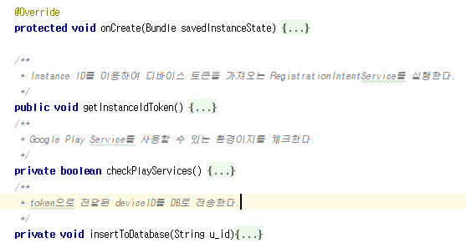
3. 예제 – Client App
33
5. MainActivity.java

Slide 34
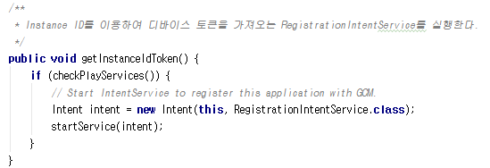
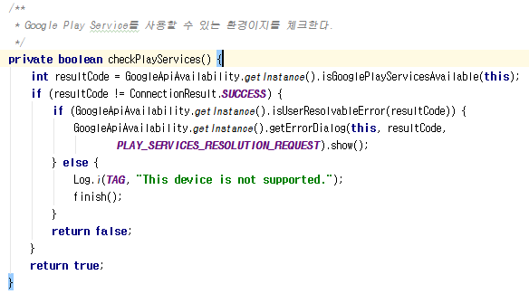
3. 예제 – Client App
34
5. MainActivity.java

Slide 35
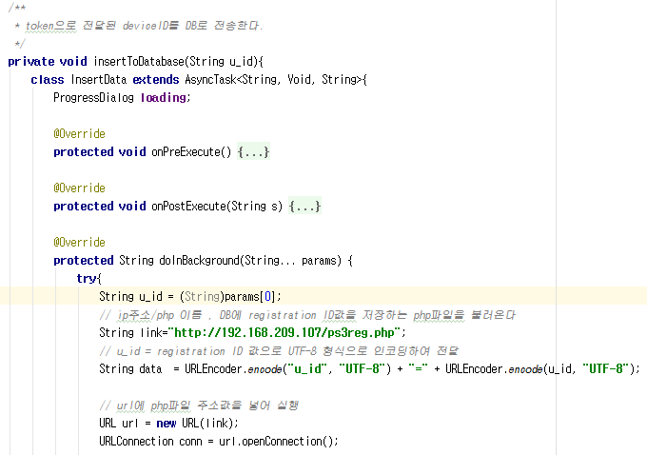
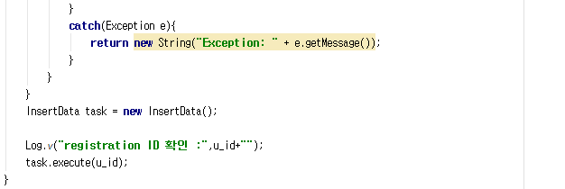
3. 예제 – Client App
35
5. MainActivity.java
…
…

Slide 36
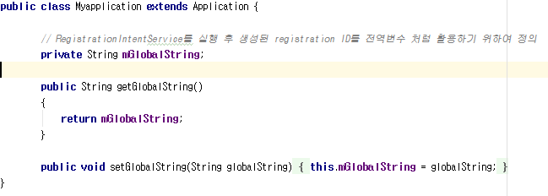
3. 예제 – Client App
36
6. MyApplication.java

Slide 37
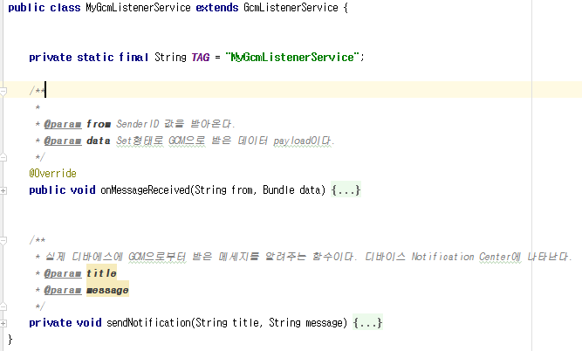
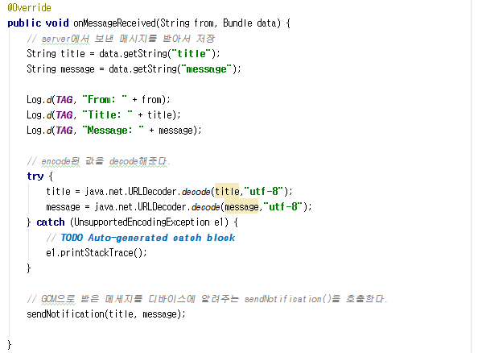
3. 예제 – Client App
37
7. MyGcmListenerService.java

Slide 38
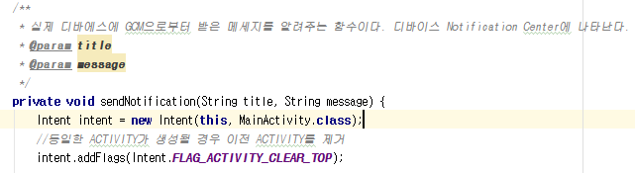
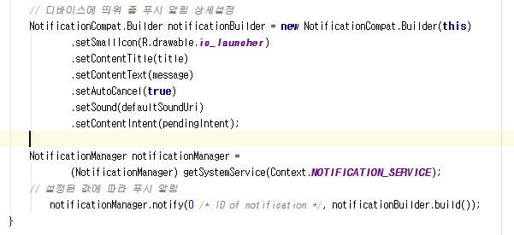
3. 예제 – Client App
38
7. MyGcmListenerService.java
…

Slide 39
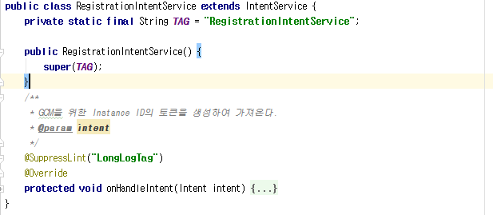
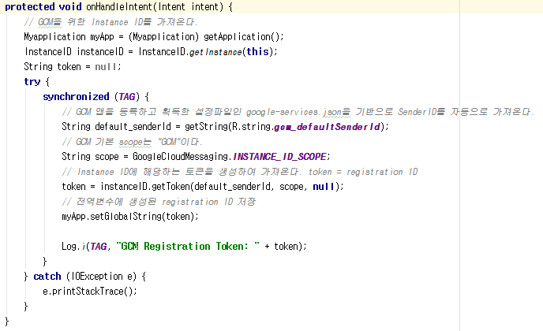
3. 예제 – Client App
39
8. RegistrationIntentService.java

Slide 40
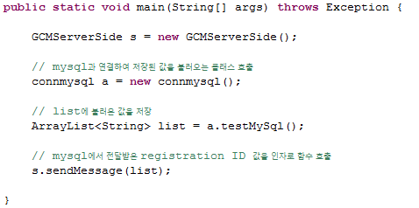
3. 예제 – 3rd Party Server
40
1. GCMServcerSide.java

Slide 41
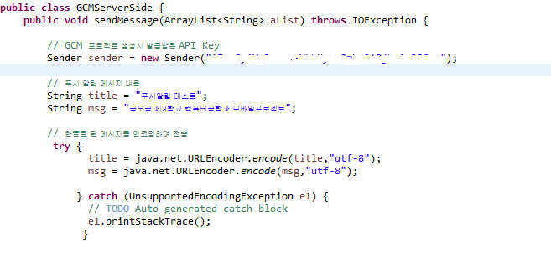
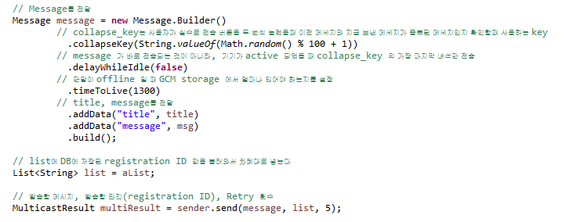
3. 예제 – 3rd Party Server
41
1. GCMServcerSide.java

Slide 42
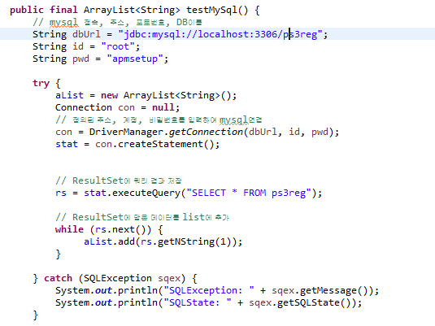
3. 예제 – 3rd Party Server
42
2. connmysql.java

Slide 43
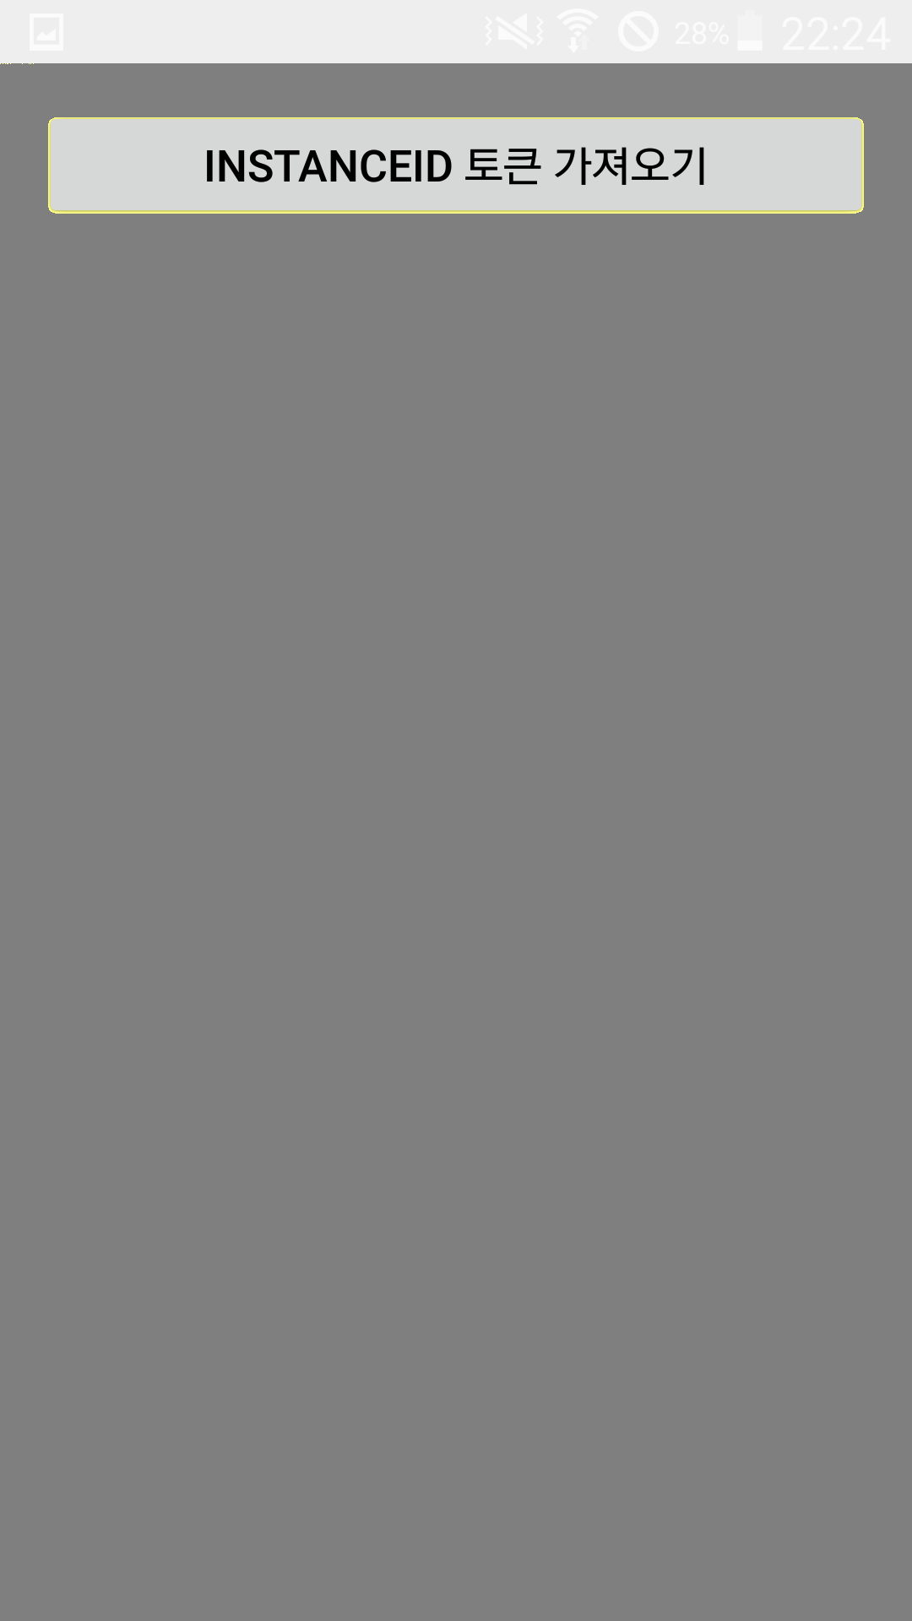
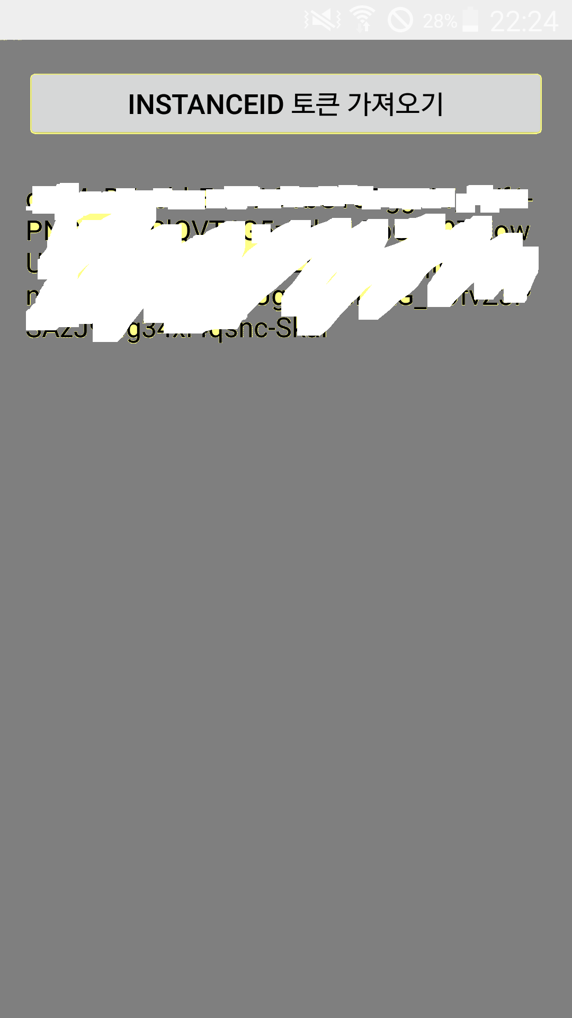
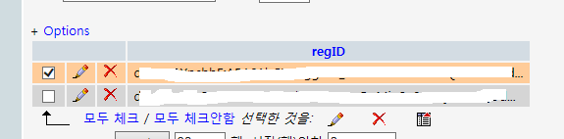
4. 실행결과
43
DB에 registance ID 저장
App실행 화면에서 버튼을 누르면 registance ID 생성

Slide 44
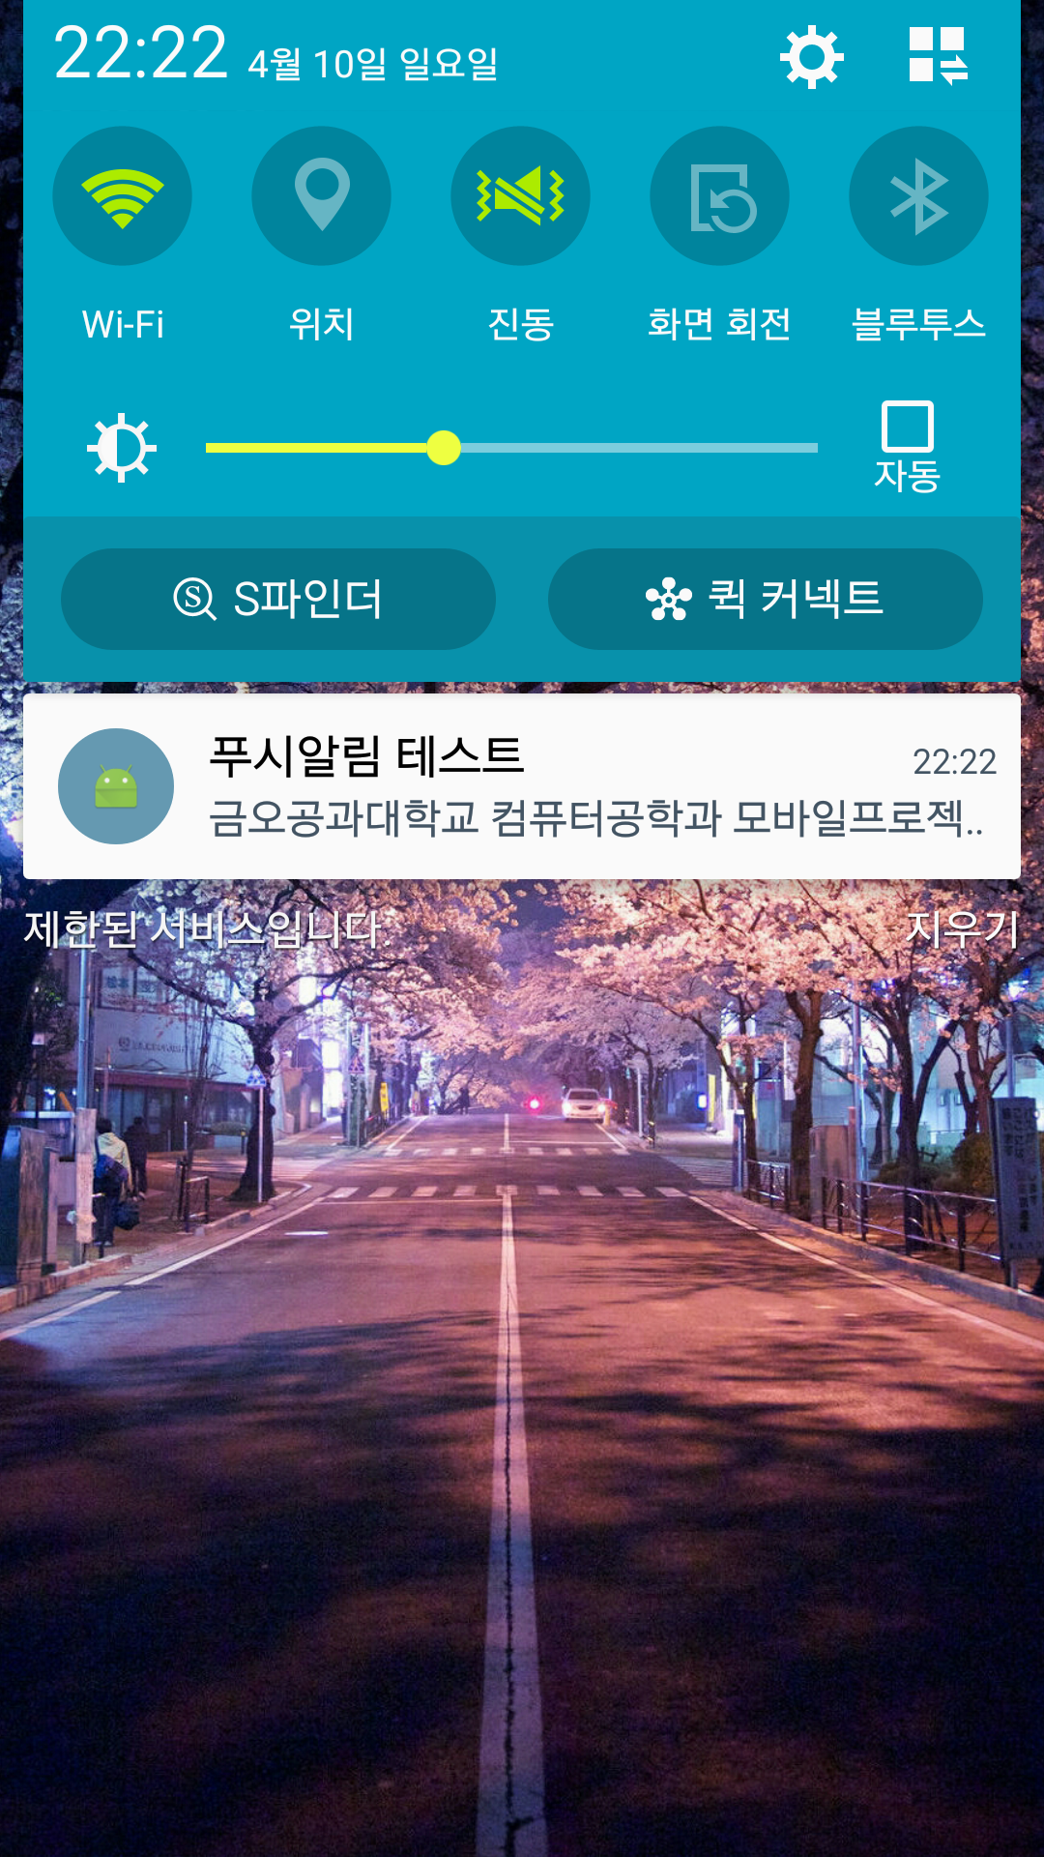
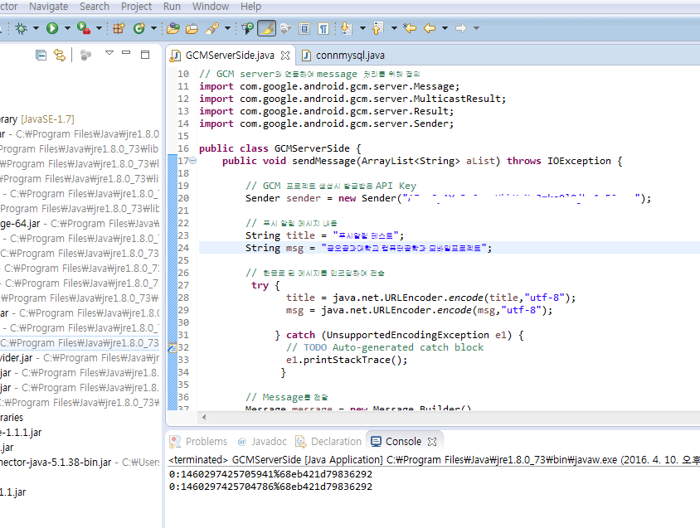
4. 실행결과
44
Server에서 Message전송
App실행 화면에서 버튼을 누르면 registance ID 생성
App이 설치된 단말로 푸시 알림 전송

Slide 45
5. 기타 - 상세코드
45
GCM Message 처리 : https://github.com/captainjaehee/atti/blob/master/GCM%20message%20%EC%B2%98%EB%A6%AC%20-%20eclipse.zip
SF-GCM-DEMO : https://github.com/captainjaehee/atti/blob/master/SF-GCM-DEMO.zip
GCMServer : https://github.com/captainjaehee/atti/blob/master/gcmServer.zip

Slide 46
5. 기타 - 참고자료
46
http://blog.saltfactory.net/android/implement-push-service-via-gcm.html
http://pebf.tistory.com/81
http://arabiannight.tistory.com/entry/%EC%95%88%EB%93%9C%EB%A1%9C%EC%9D%B4%EB%93%9CAndroid-C2DM-%EC%82%AC%EC%9A%A9-%EB%B0%A9%EB%B2%95-%EC%98%88%EC%A0%9C%ED%8F%AC%ED%95%A8

Slide 47
Q&A
47

Slide 48
감사합니다.
ㄳ

